Slide 1
105年度客家生活學校
竹門國小

Slide 2
親職活動
活動名稱：傳統文化技藝傳授-客家花布包製作
辦理時間：104/5/7、104/5/14、104/5/28
講師：陳淑妝老師
參加人員：家長與學生
活動照片：如下頁

Slide 3
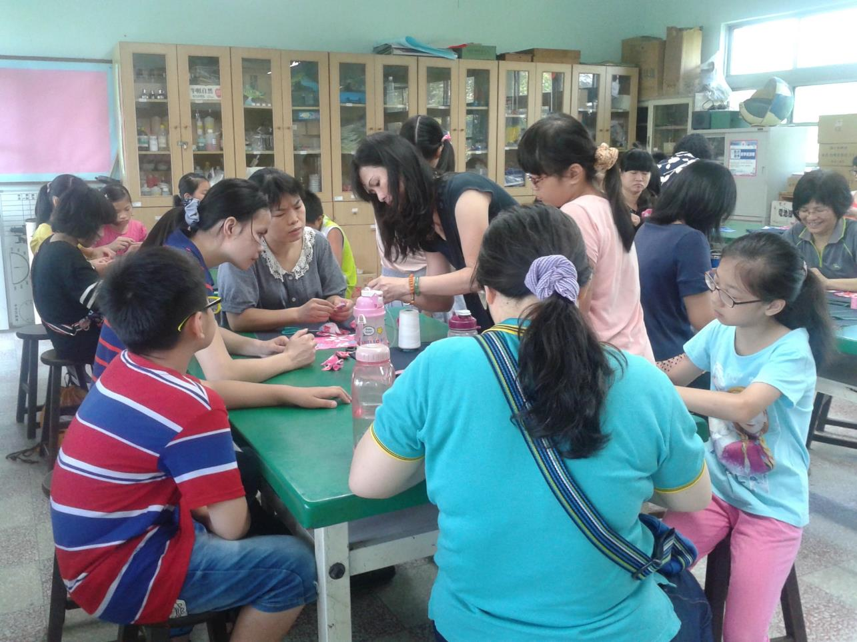

Slide 4
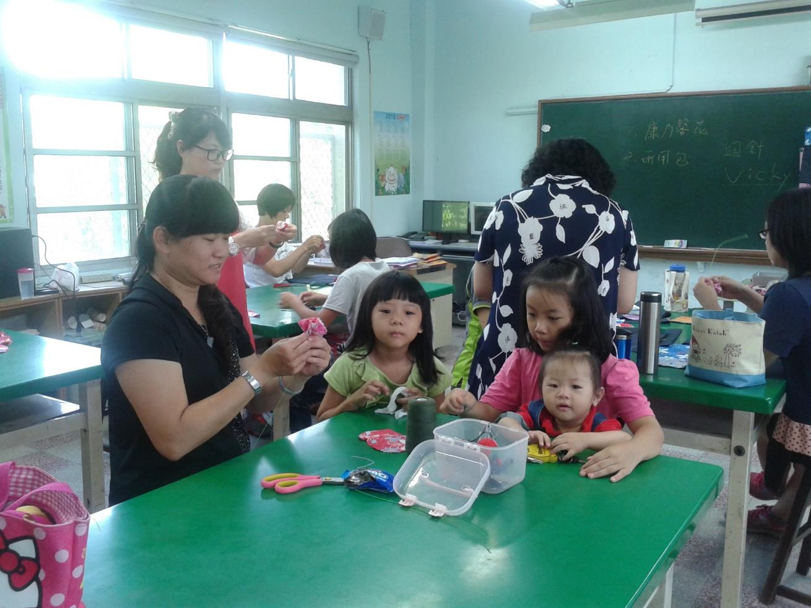

Slide 5
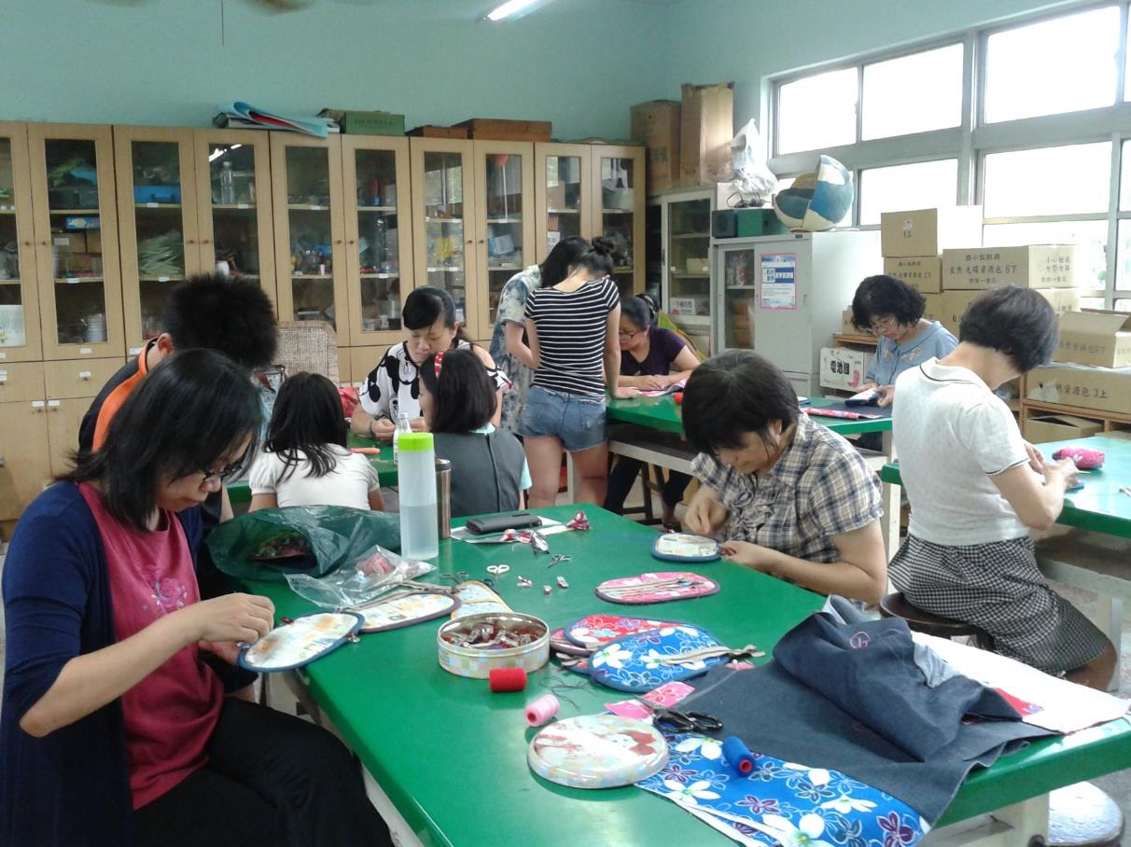

Slide 6
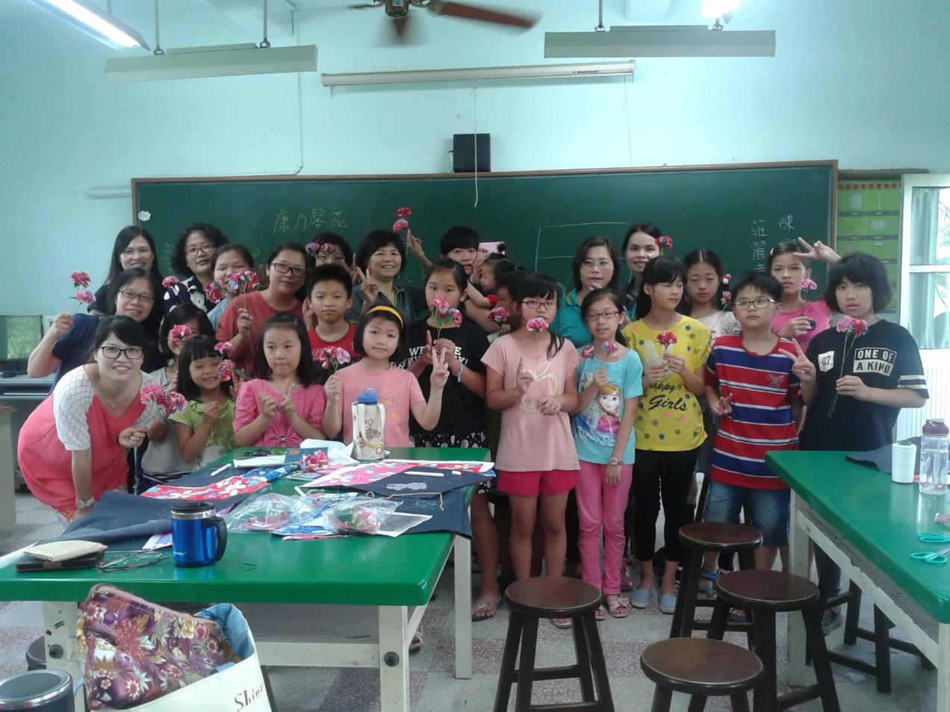

Slide 7
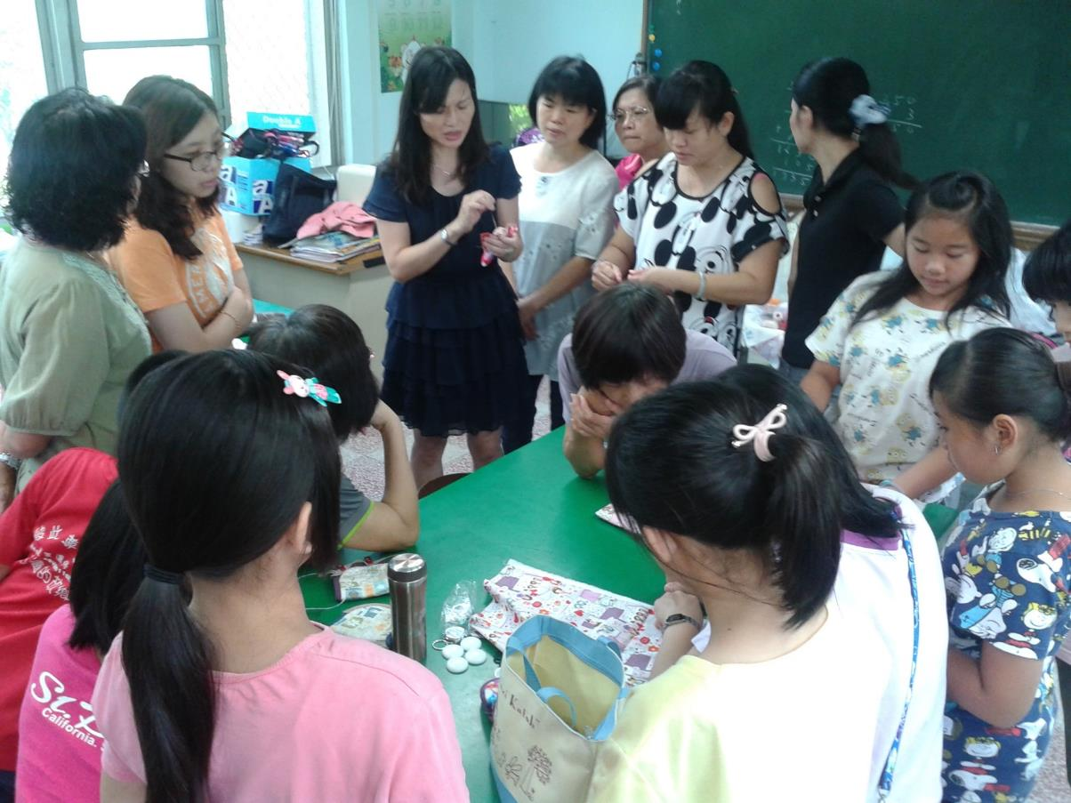

Slide 8
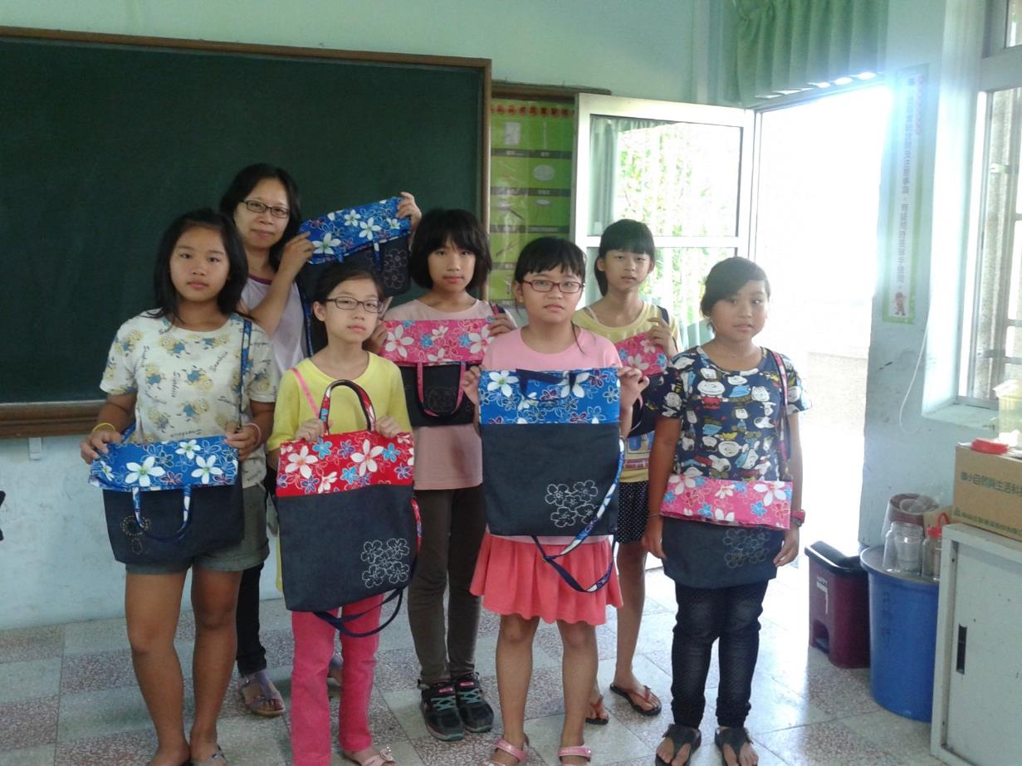

Slide 9
教師研習
活動名稱：認識客家文化與客家美食品嚐
辦理時間：104/6/8、104/6/15
講師：吳美玉老師
參加人員：校內教師
活動照片：如下頁

Slide 10
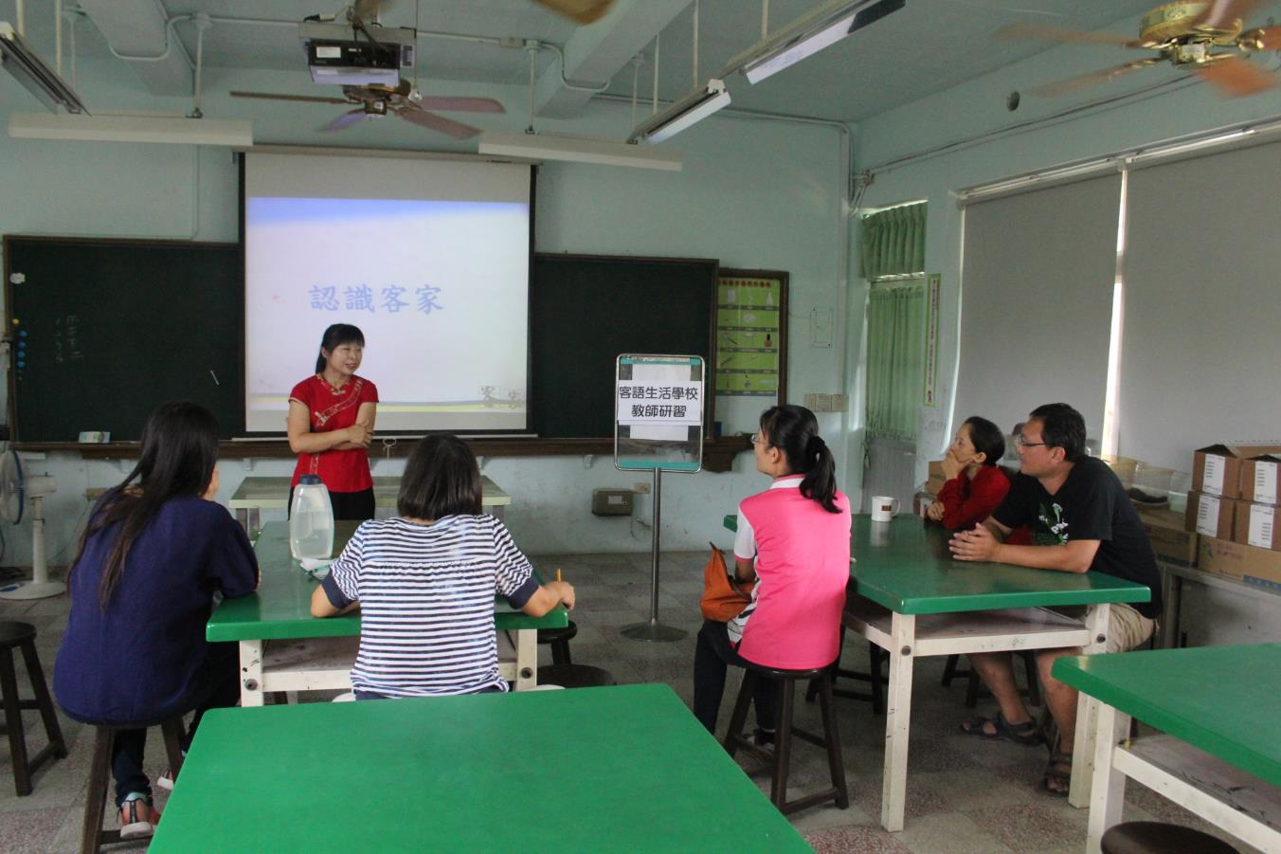

Slide 11
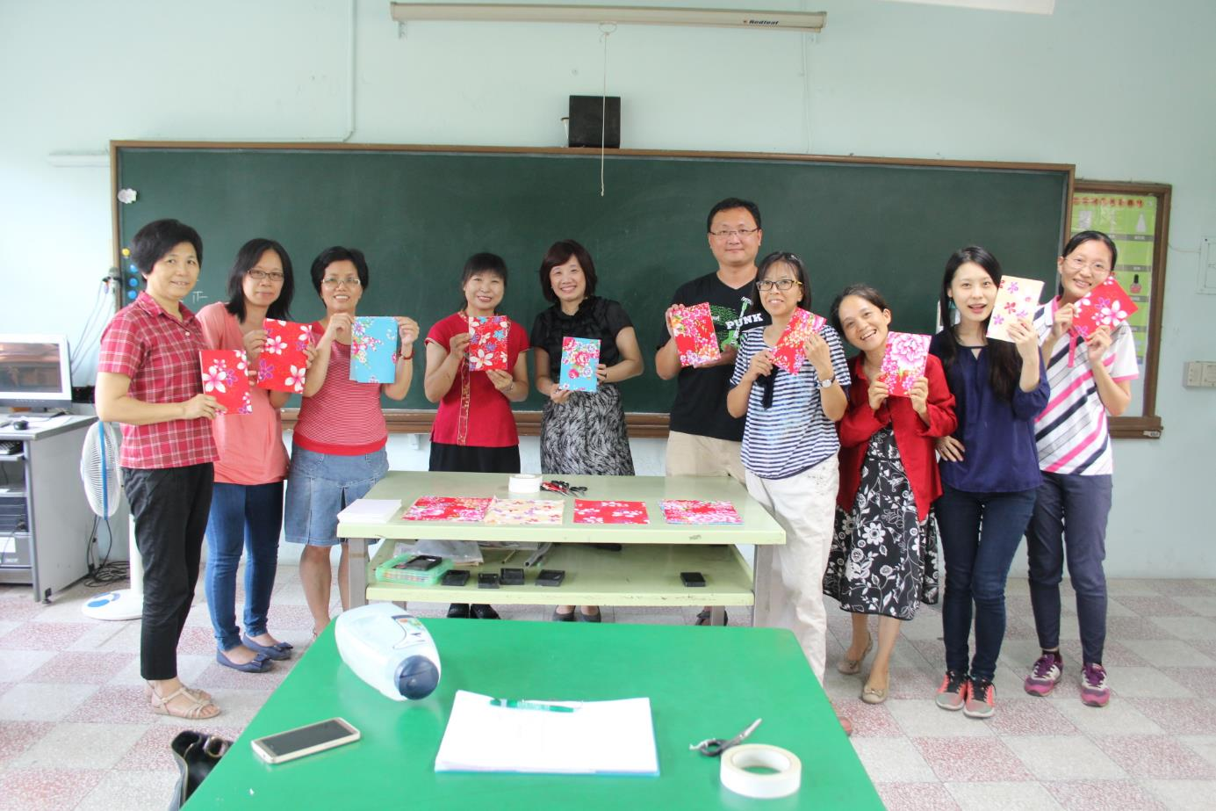

Slide 12
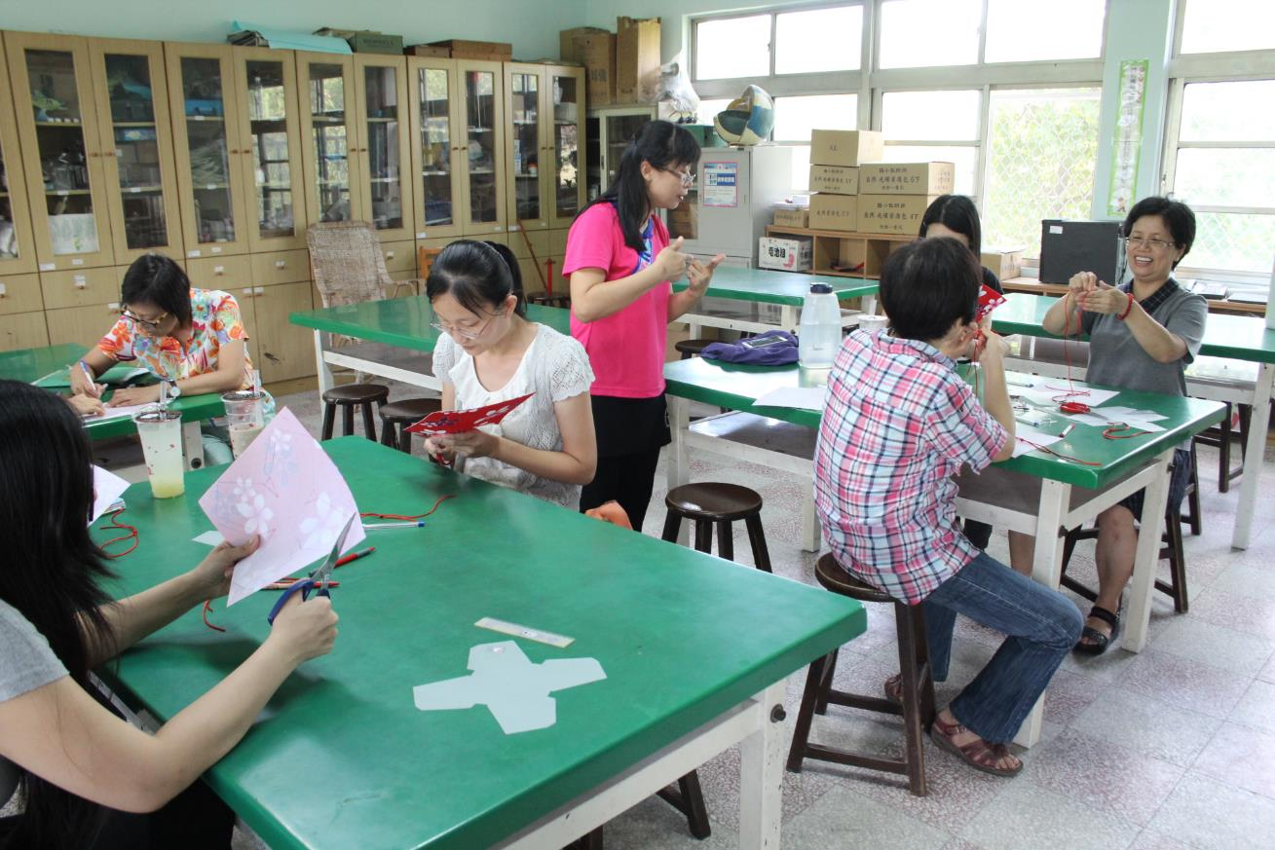

Slide 13
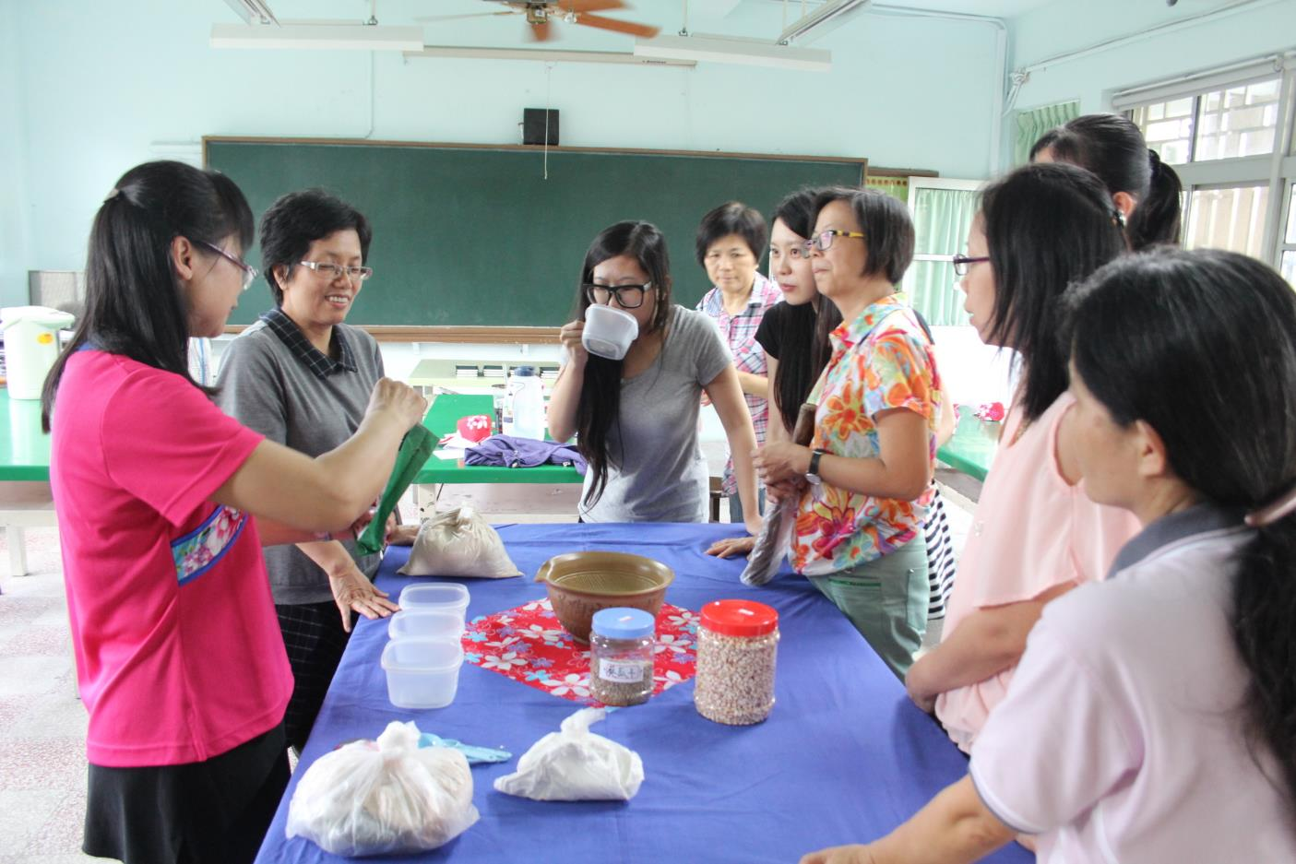

Slide 14
暑期學習活動
活動名稱：客語口說藝術班
辦理時間：105/8/8~105/8/12
講師：吳美玉老師
參加人員：學生
活動照片：如下頁

Slide 15
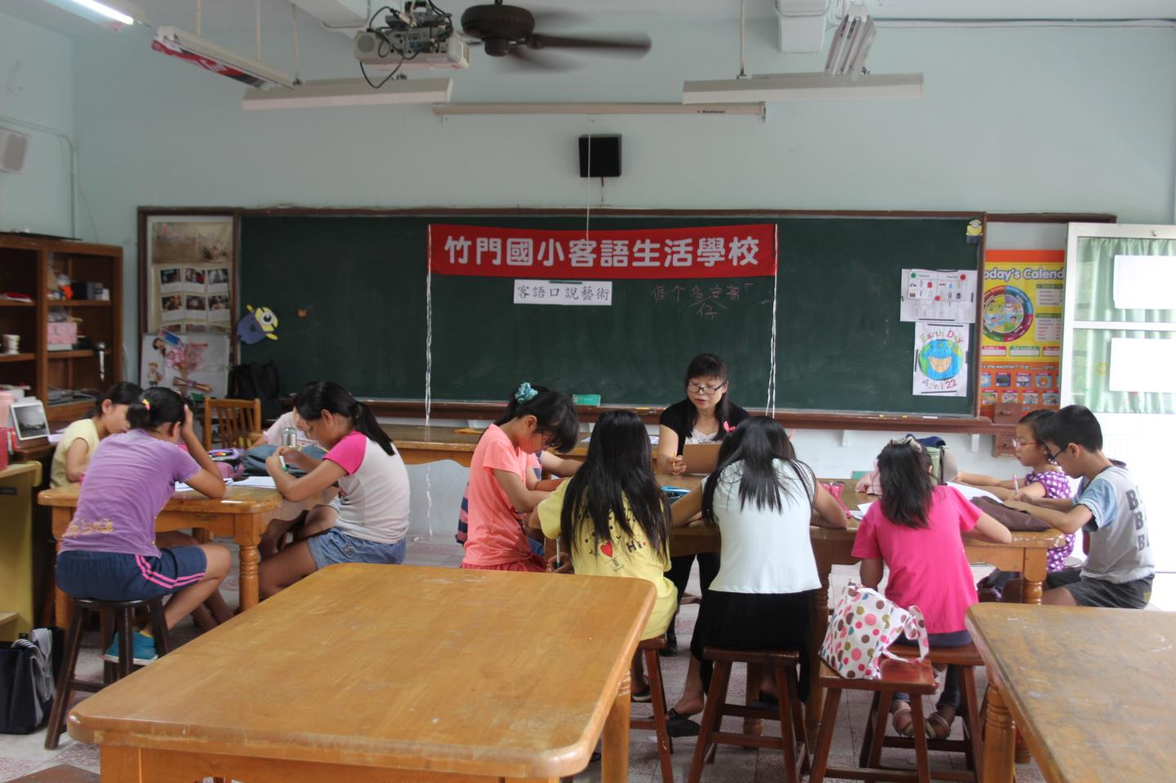

Slide 16
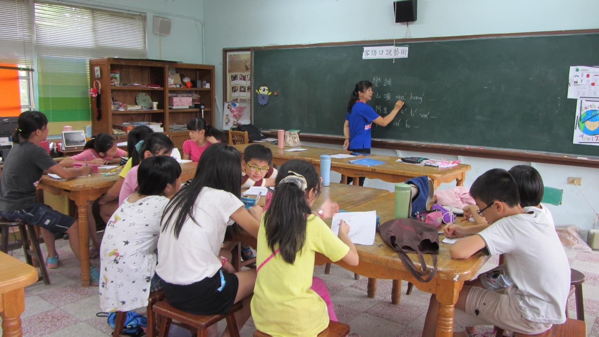

Slide 17
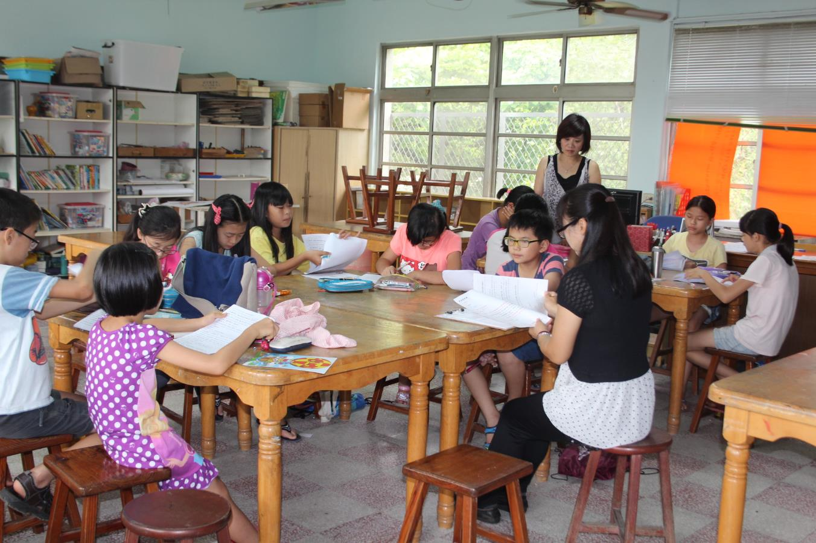

Slide 18
暑期學習活動
活動名稱：客語認證班
辦理時間：105/8/15~105/8/19
講師：吳美玉老師
參加人員：學生
活動照片：如下頁

Slide 19
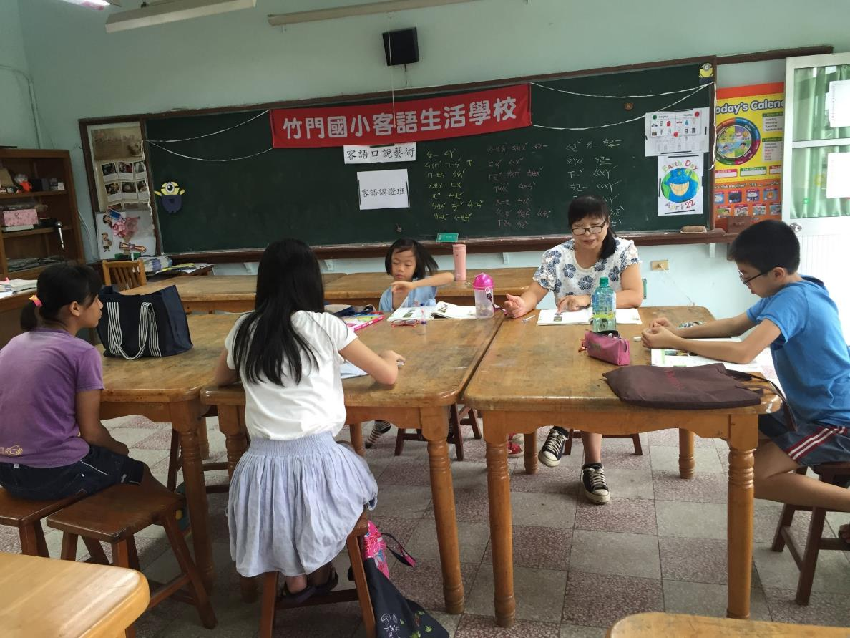

Slide 20
客家融入生活學習活動
活動名稱：客語美食粄條體驗活動
辦理時間：105/8/31
講師：吳秀月老師
參加人員：教師與學生
活動照片：如下頁

Slide 21
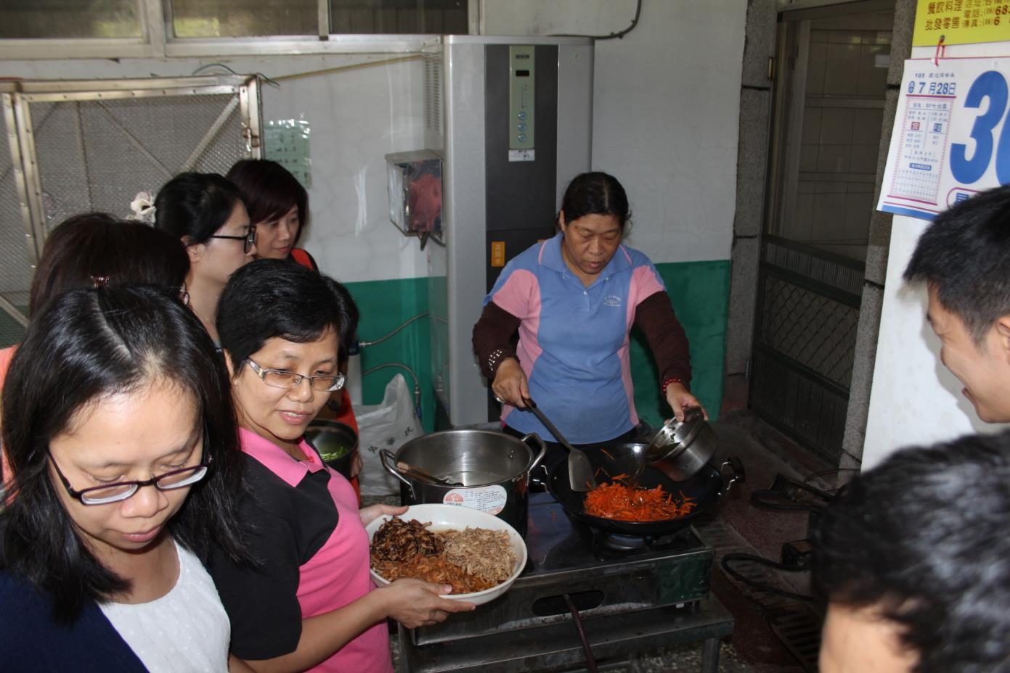

Slide 22
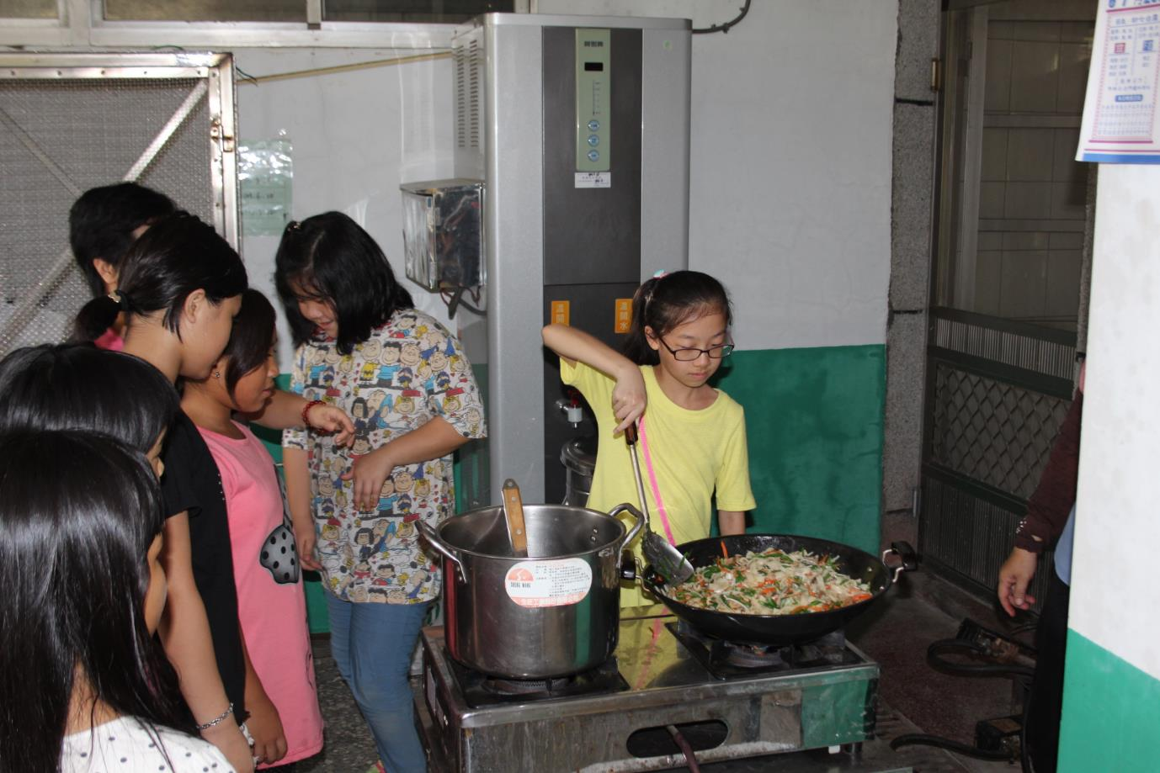

Slide 23
客家融入生活學習活動
活動名稱：客語美食麻糬體驗活動
辦理時間：105/9/7
講師：魏靜怡老師
參加人員：教師與高年級學生
活動照片：如下頁

Slide 24
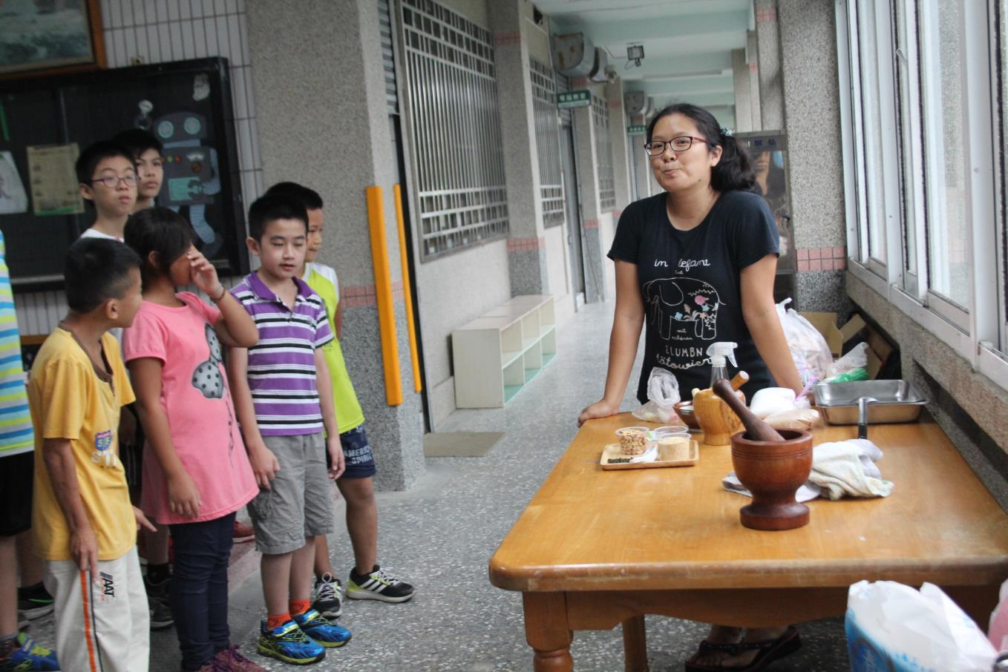

Slide 25
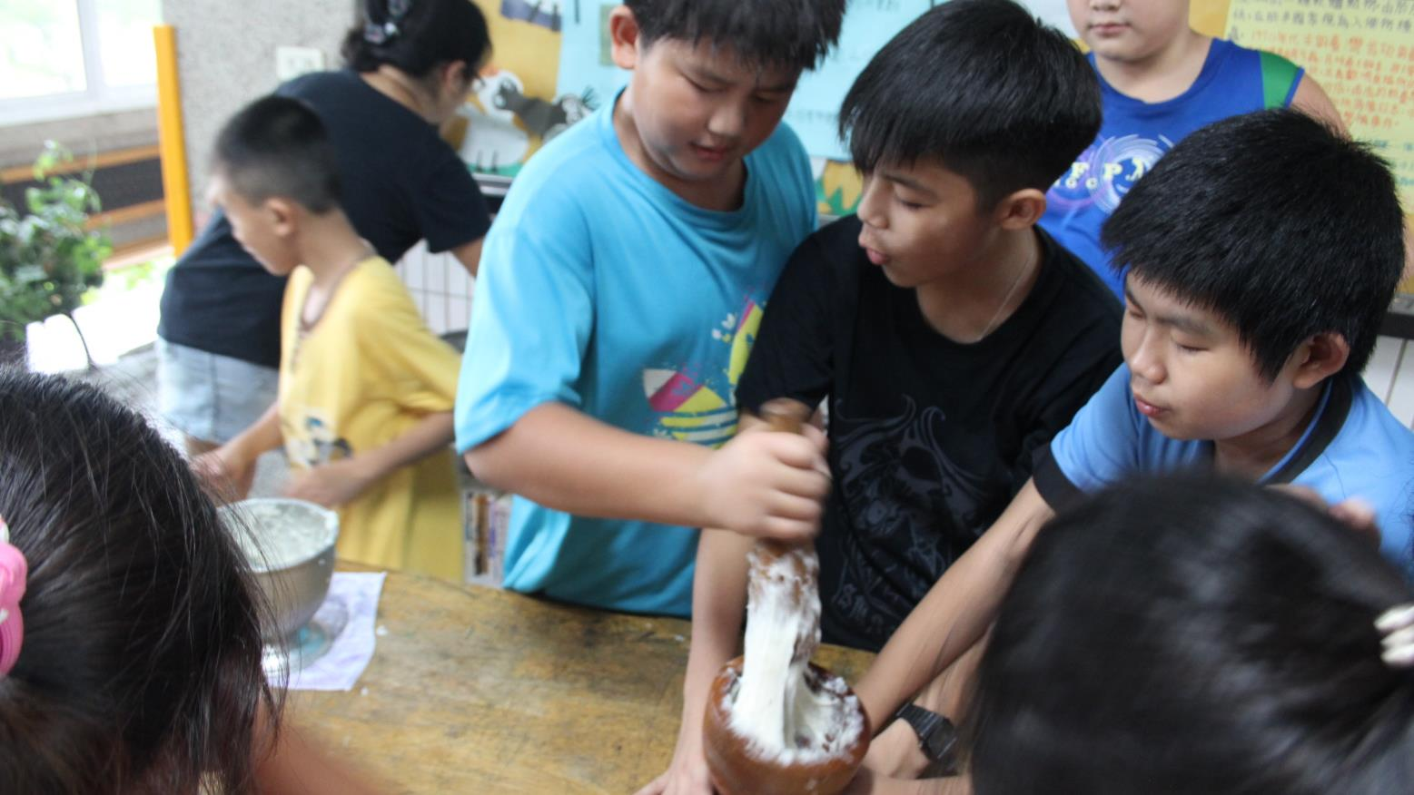

Slide 26
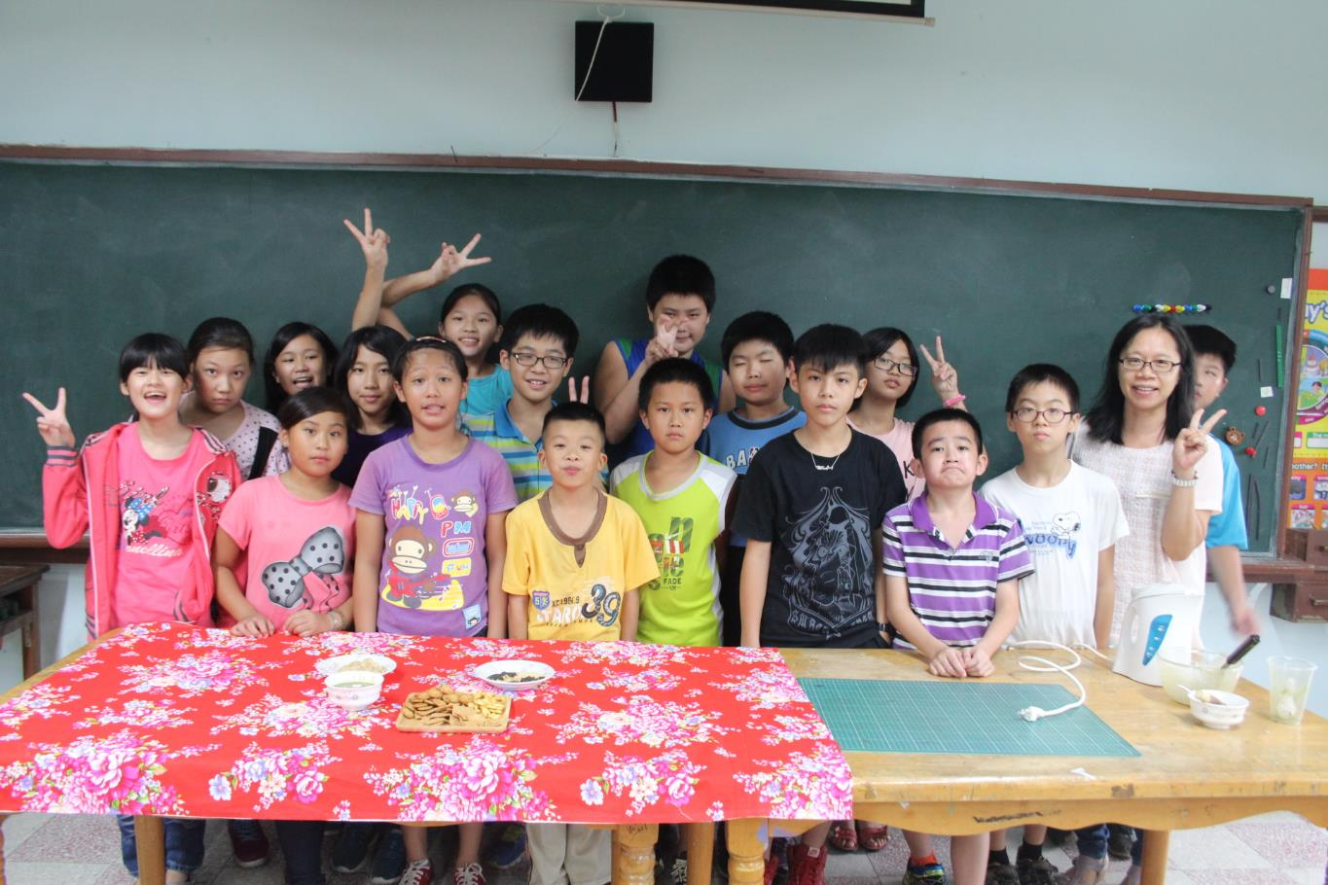

Slide 27
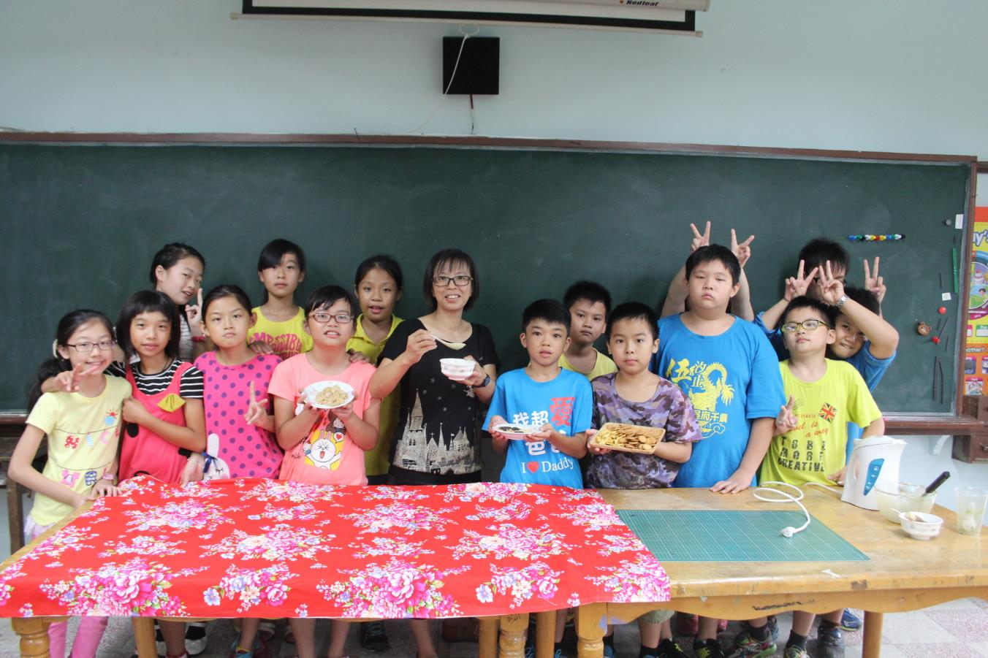

Slide 28
客家融入生活學習活動
活動名稱：客語美食客家菜包體驗活動
辦理時間：105/9/20
講師：魏靜怡老師
參加人員：教師與中年級學生
活動照片：如下頁

Slide 29
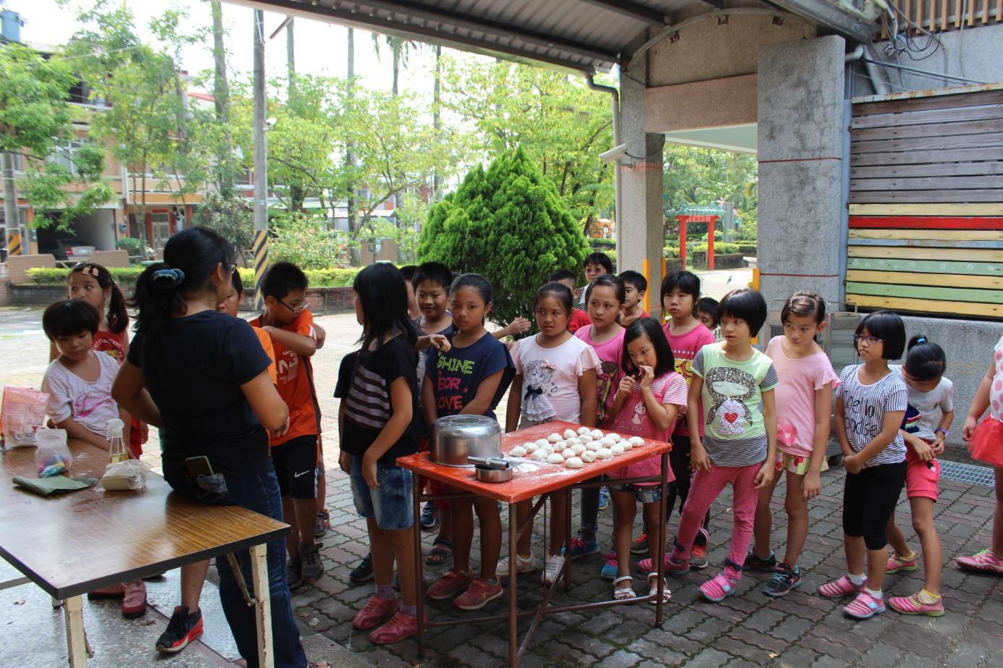

Slide 30
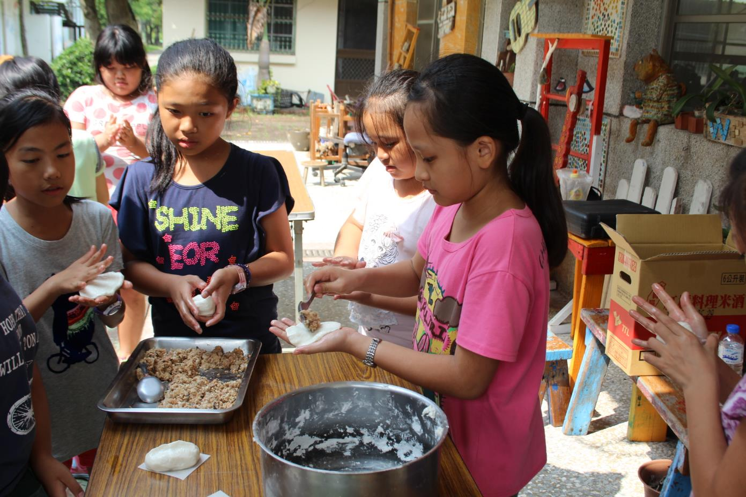

Slide 31
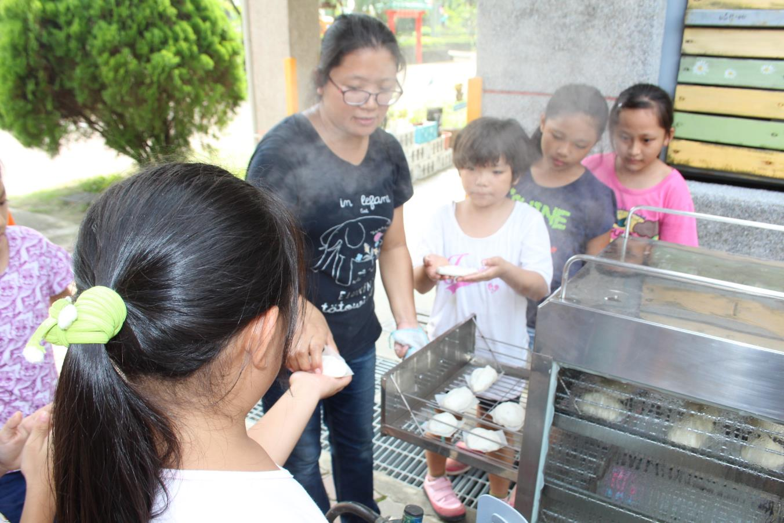

Slide 32
客家融入生活學習活動
活動名稱：客語連連粽製作活動
辦理時間：105/9/20
講師：魏靜怡老師
參加人員：教師與低年級學生
活動照片：如下頁

Slide 33
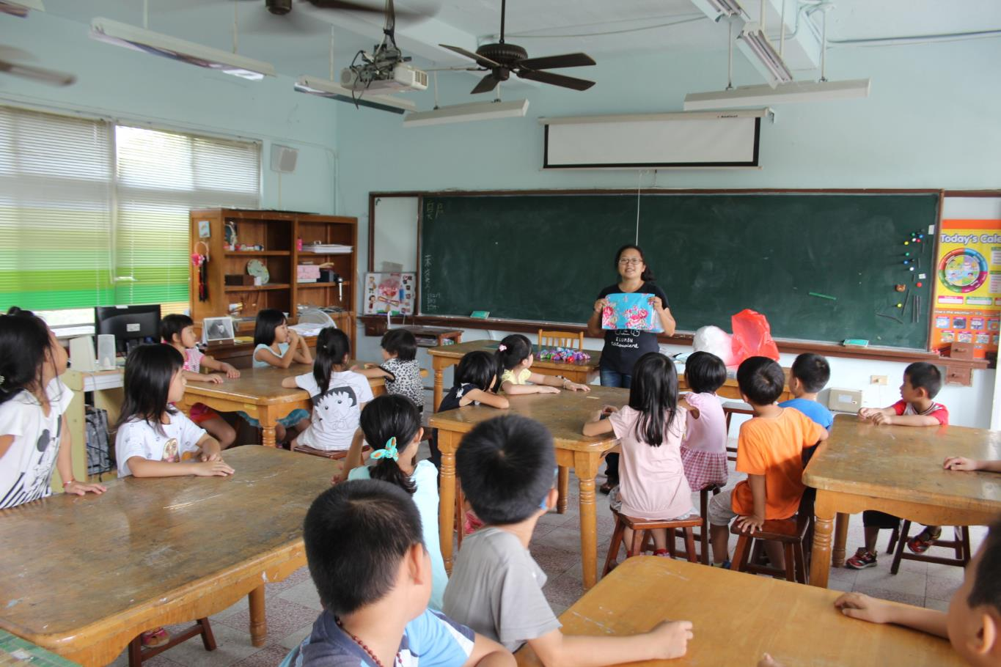

Slide 34
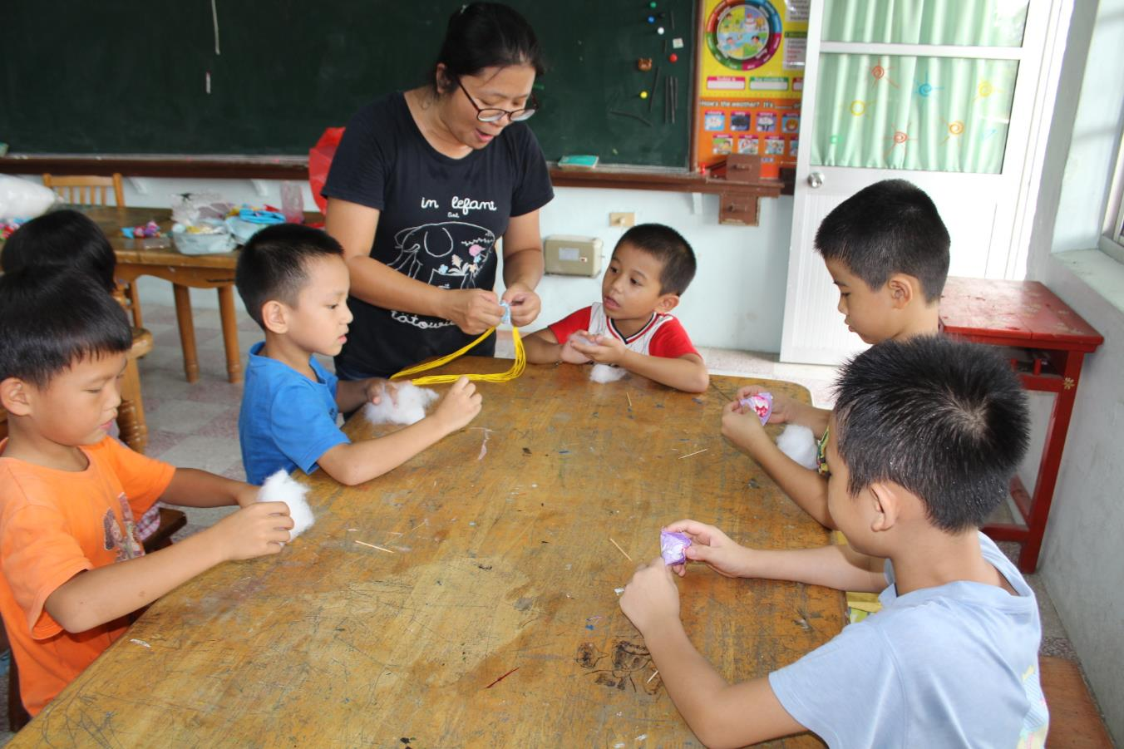

Slide 35
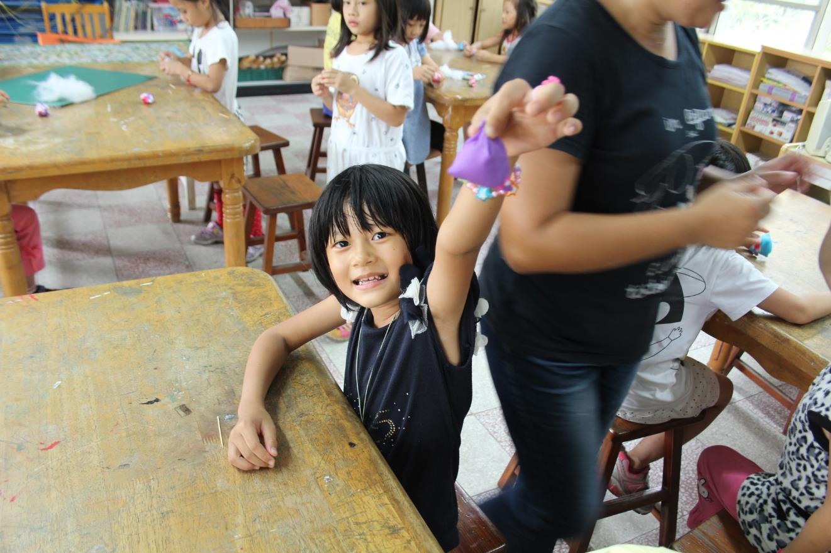

Slide 36
預定辦理活動-教師研習
活動名稱：客語教師研習
預定辦理時間：105/11/2
講師：巫月雲老師
參加人員：校內教師

Slide 37
客語日
活動名稱：客語日
辦理時間：每月最後一個星期五
指導老師：吳美玉老師
參加人員：全校師生
活動照片：如下頁

Slide 38
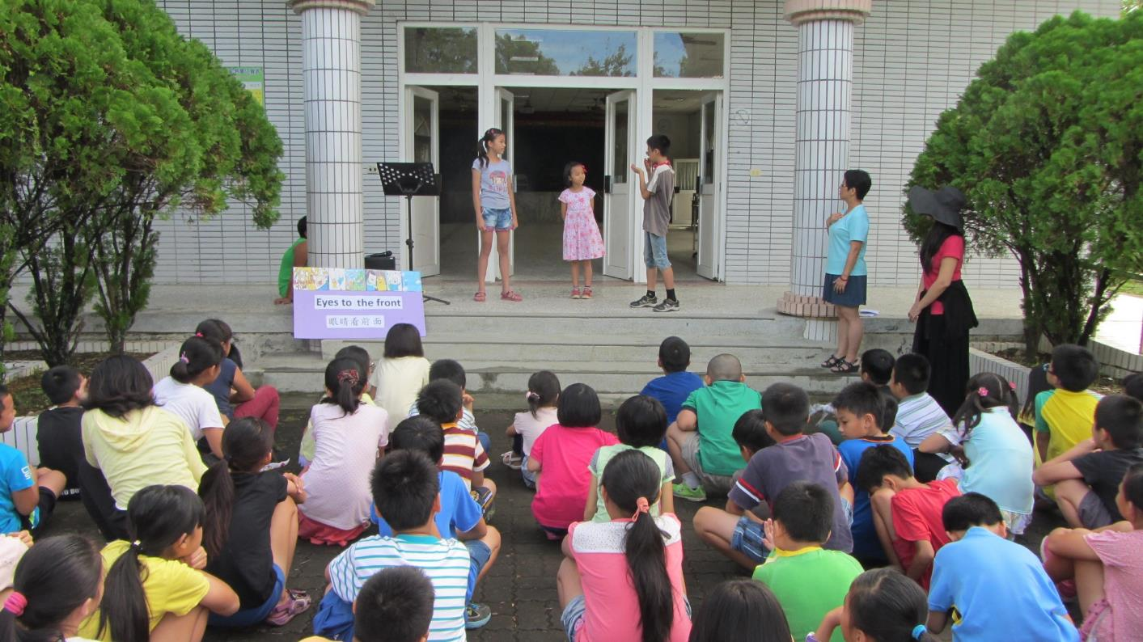

Slide 39
客家藝文競賽
活動名稱：客家藝文競賽訓練
辦理時間：每天放學後
指導老師：楊秋霞老師
參加人員：劉書秀、劉東昇、李玲蓉
活動照片：如下頁

Slide 40
